Slide 1
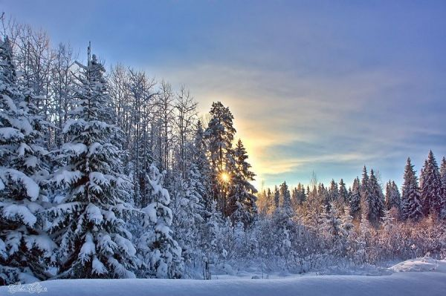
Как готовятся дикие звери к зиме

Slide 2
Медведица

Slide 3
медвежата

Slide 5
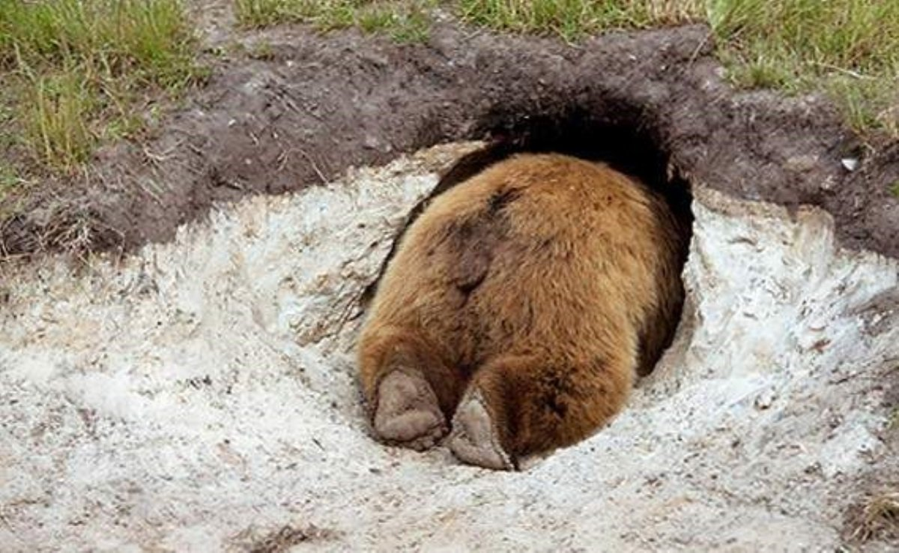
берлога

Slide 6
заяц

Slide 7
серые зайчата

Slide 8
белые зайчата

Slide 10
белка

Slide 11
шишки и орешки

Slide 12
дупло

Slide 13
белка с бельчатами

